Slide 1

Big Data
BDY7101

Slide 2
Machine Learning con Spark MLlib

Slide 3
Machine Learning con Spark MLlib
Visión General
En esta clase aprenderás: ✓ Qué es Spark MLlib.
✓ Qué tipos de datos y operaciones estadísticas básicas son compatibles con MLlib.
✓ Qué son la extracción de características y la reducción de dimensionalidad, y cómo se soportan estas técnicas en MLlib.
✓ Cuales algoritmos de aprendizaje automático común se admiten en MLlib.
✓ Qué tipos de problemas pueden utilizar modelos de regresión, y la forma de trabajar con modelos de regresión en Spark MLlib.

Slide 4
Machine Learning con Spark MLlib
Spark MLlib
Spark MLlib es la biblioteca de aprendizaje automático de Spark. – Hace que el aprendizaje automático práctico sea escalable y fácil.
– Incluye muchos algoritmos comunes de aprendizaje automático.
– Incluye tipos de datos base para cálculos eficientes a escala.
– Soporta estadísticas escalables y transformaciones de datos.
Spark ML es una nueva API de nivel superior para pipelines de aprendizaje automático.
– Construido sobre la API de Spark DataFrames.
– Interfaz simple y limpia para ejecutar series de tareas complejas.
– Soporta la mayoría de las funcionalidades incluidas en Spark MLlib.
Spark MLlib y ML admiten una variedad de algoritmos de aprendizaje automático.
– No es práctico cubrir todos los algoritmos en detalle durante este curso.

Slide 5
Machine Learning con Spark MLlib
Tipos de datos incluidos en Spark Mllib
Spark MLlib admite todos los tipos de datos base en Spark.
Incluye tipos de datos útiles en álgebra lineal y aprendizaje automático.
Vectores y matrices
– Contenido en el módulo mllib.linalg.
– Soporta vectores y matrices dispersos y densos.
LabeledPoint – Consiste en una etiqueta (label) y características (features).
– La etiqueta debe ser un valor de punto flotante.
– Las características deben ser un vector de números de punto flotante.

Slide 6
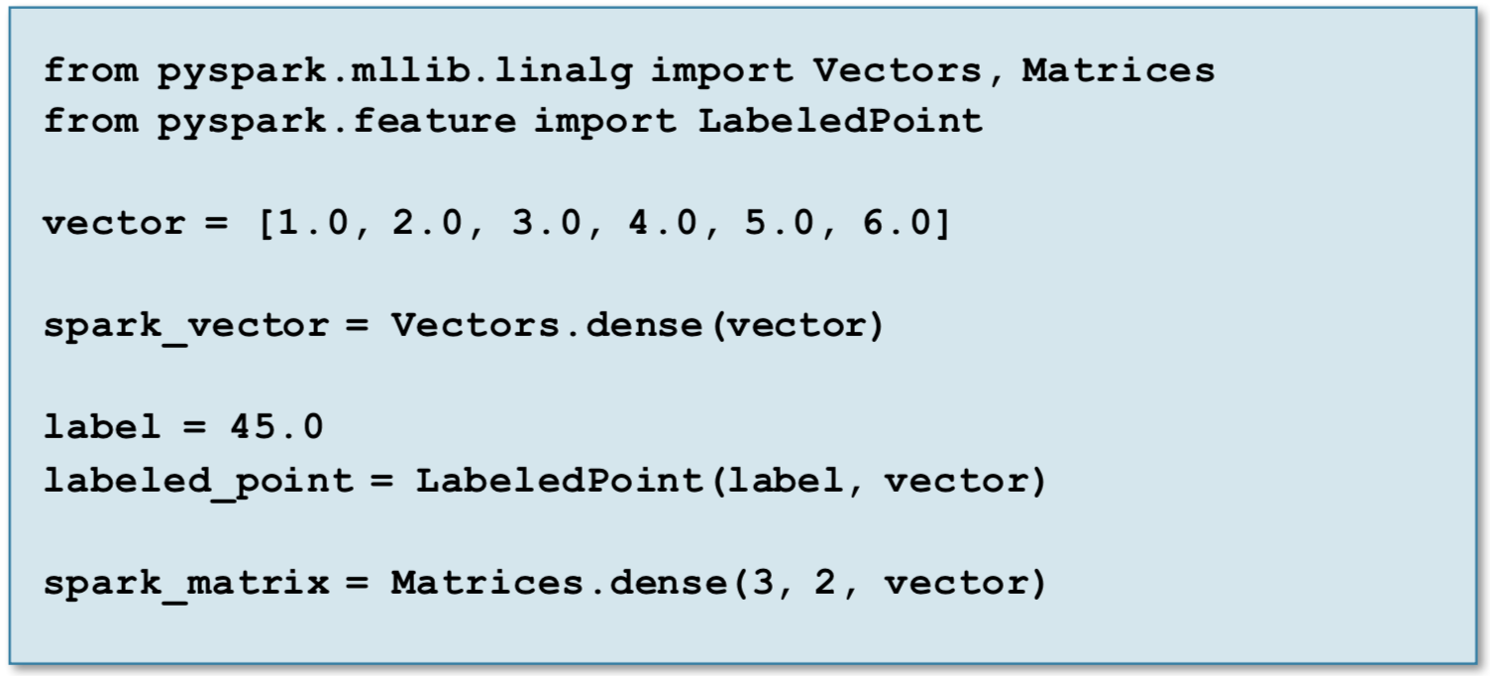
Machine Learning con Spark MLlib
Creación de tipos de datos básicos en Python
A continuación se dan algunos ejemplos para crear tipos de datos básicos en Python.

Slide 7
Machine Learning con Spark MLlib
Descripción general del soporte de estadísticas básicas en Spark MLlib
Spark MLlib admite una cantidad limitada de funciones estadísticas básicas.
– Resumen estadístico
– Correlaciones
– Muestreo
– Prueba de hipótesis
– Generación aleatoria de datos
– Estimación de la densidad del grano
La funcionalidad de estadísticas está contenida en el módulo mllib.stat
– La mayoría de las operaciones implican métodos de llamada en el objeto Statistics.
– La mayoría de las operaciones actúan sobre objetos Vector o RDD [Vector]
Las siguientes diapositivas muestran algunas operaciones básicas.

Slide 8
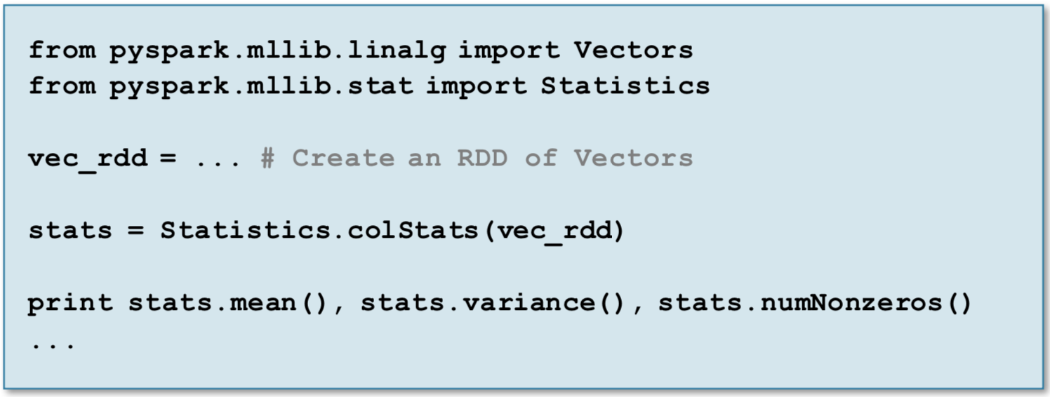
Machine Learning con Spark MLlib
Resumen de estadísticas en Python
Las estadísticas de resumen básicas se calculan a través del método colStats del objeto Statistics.
– Toma como entrada un RDD [Vector].
– Devuelve una instancia de MultivariateStatisticalSummary.
– Se accede a las estadísticas como atributos del objeto devuelto.

Slide 9
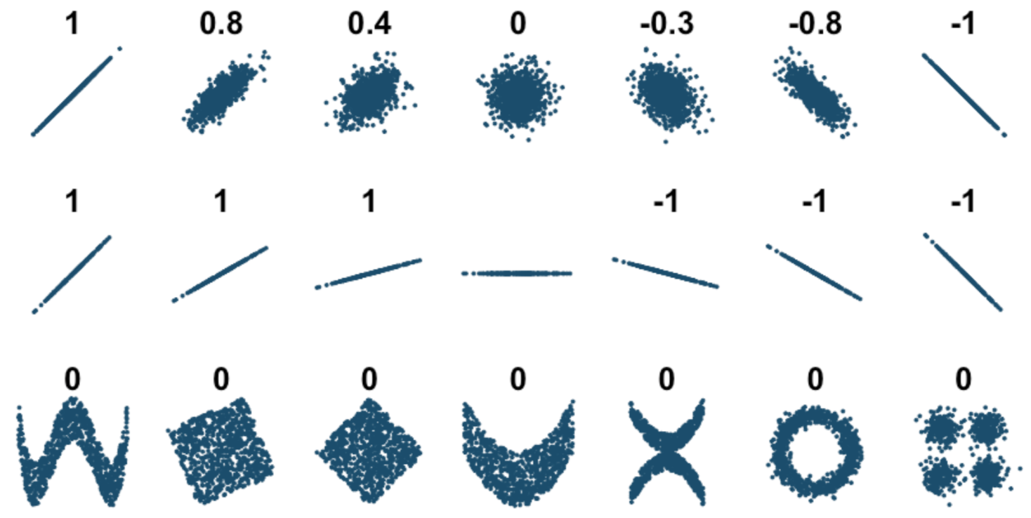
Machine Learning con Spark MLlib
Correlaciones
Las correlaciones proporcionan una medida de la relación entre dos variables.
– Pero esto es solo una medida de una relación lineal.

Slide 10
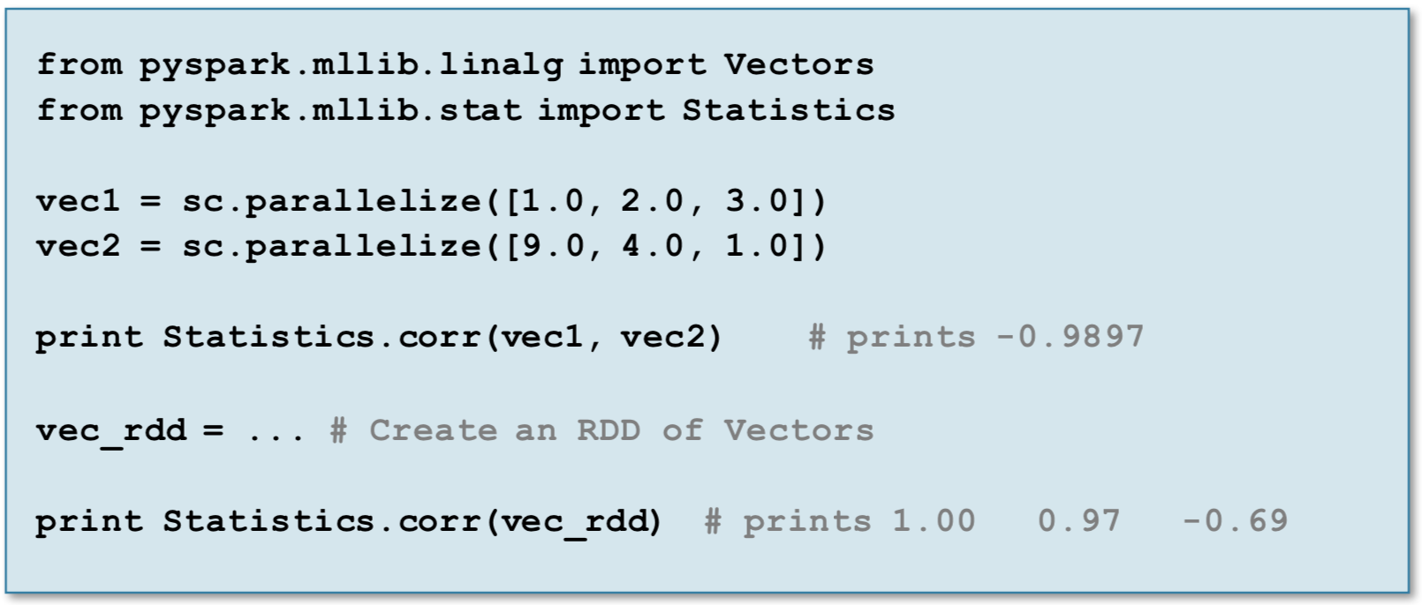
Machine Learning con Spark MLlib
Cálculo de las correlaciones en Python
Spark soporta funcionalidad para calcular correlaciones.
– Calcula la correlación entre dos RDD [Double].
– Calcular matriz de correlación para RDD [Vector].

Slide 11
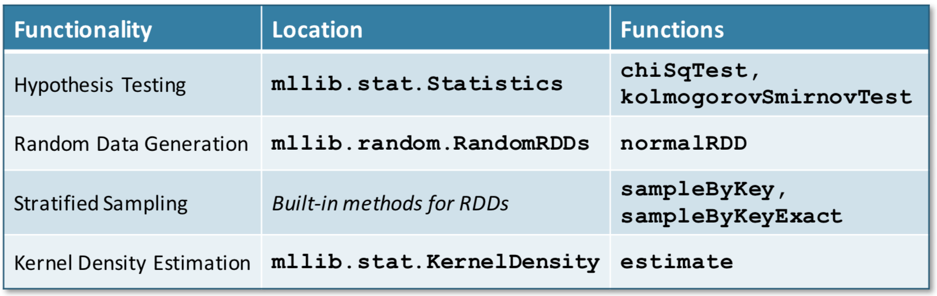
Machine Learning con Spark MLlib
Otras funciones soportadas
La siguiente tabla enumera algunas otras funciones estadísticas soportadas por MLlib.

Slide 12
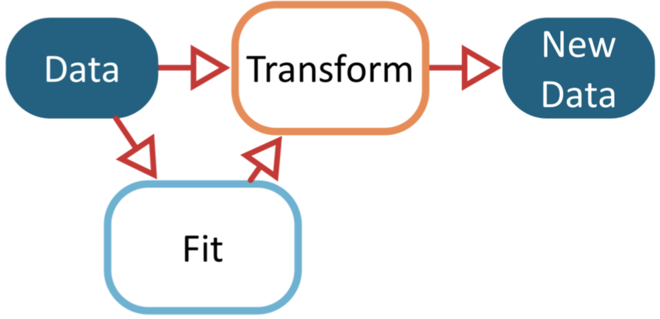
Machine Learning con Spark MLlib
Extracción de características (Feature)
La extracción de características se refiere a la transformación de datos para prepararlos como entrada para un algoritmo de aprendizaje automático.
Spark MLlib admite una variedad de técnicas de extracción de características.
– Algunas técnicas simplemente transforman los datos.
– Otros son dependientes de los datos, y primero deben ajustarse a los datos.

Slide 13
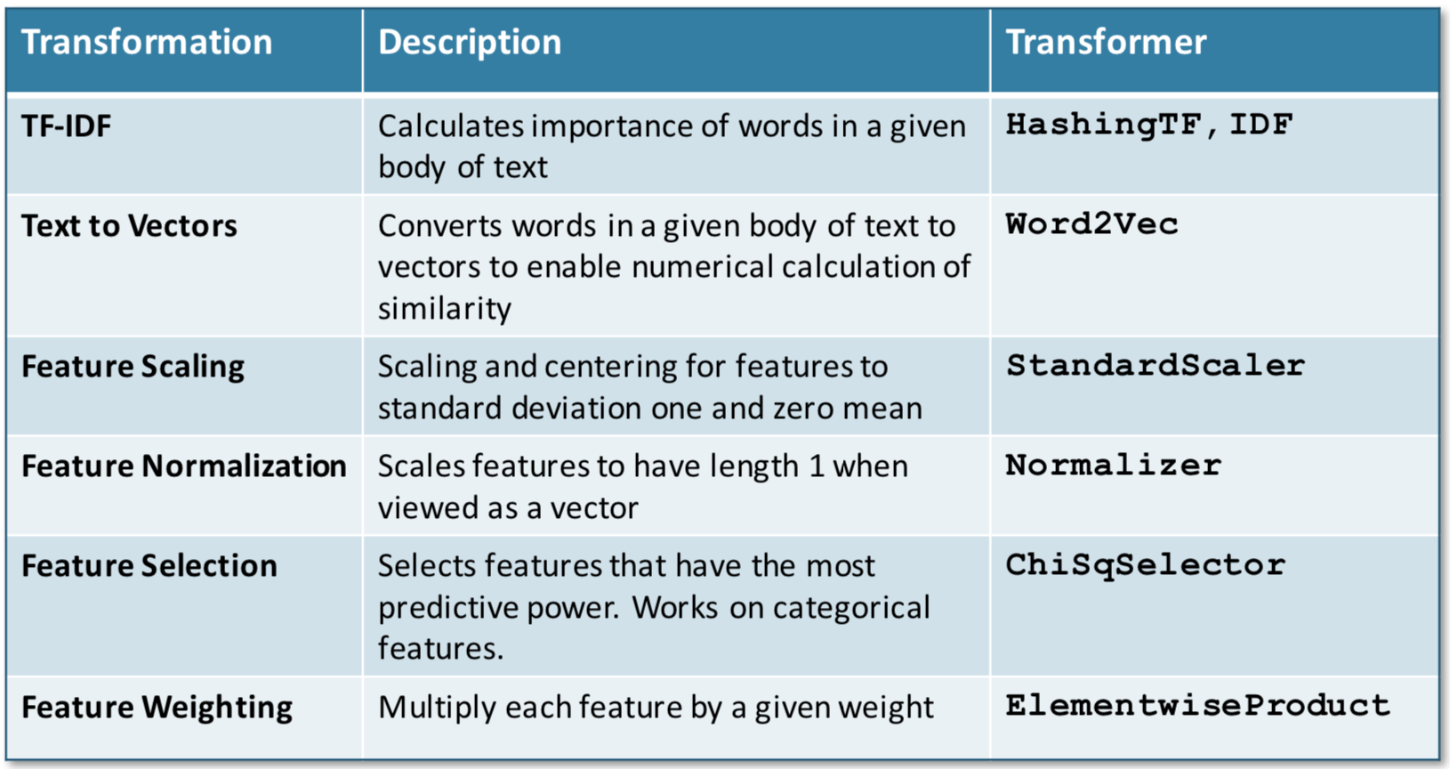
Machine Learning con Spark MLlib
Transformaciones soportadas

Slide 14
Machine Learning con Spark MLlib
Transformando vectores con ElementwiseProduct
ElementwiseProduct transforma un solo vector o RDD [Vector]
– Multiplica cada vector en el RDD por un vector proporcionado por el usuario.
– Multiplica dos vectores elemento por elemento, produciendo un nuevo vector.
Hay dos pasos principales para transformar los datos.
– Crear una instancia de ElementwiseProduct.
– Inicializa esto con el vector transformador.
– Suministre el RDD a transformar como argumento del método de transformación

Slide 15
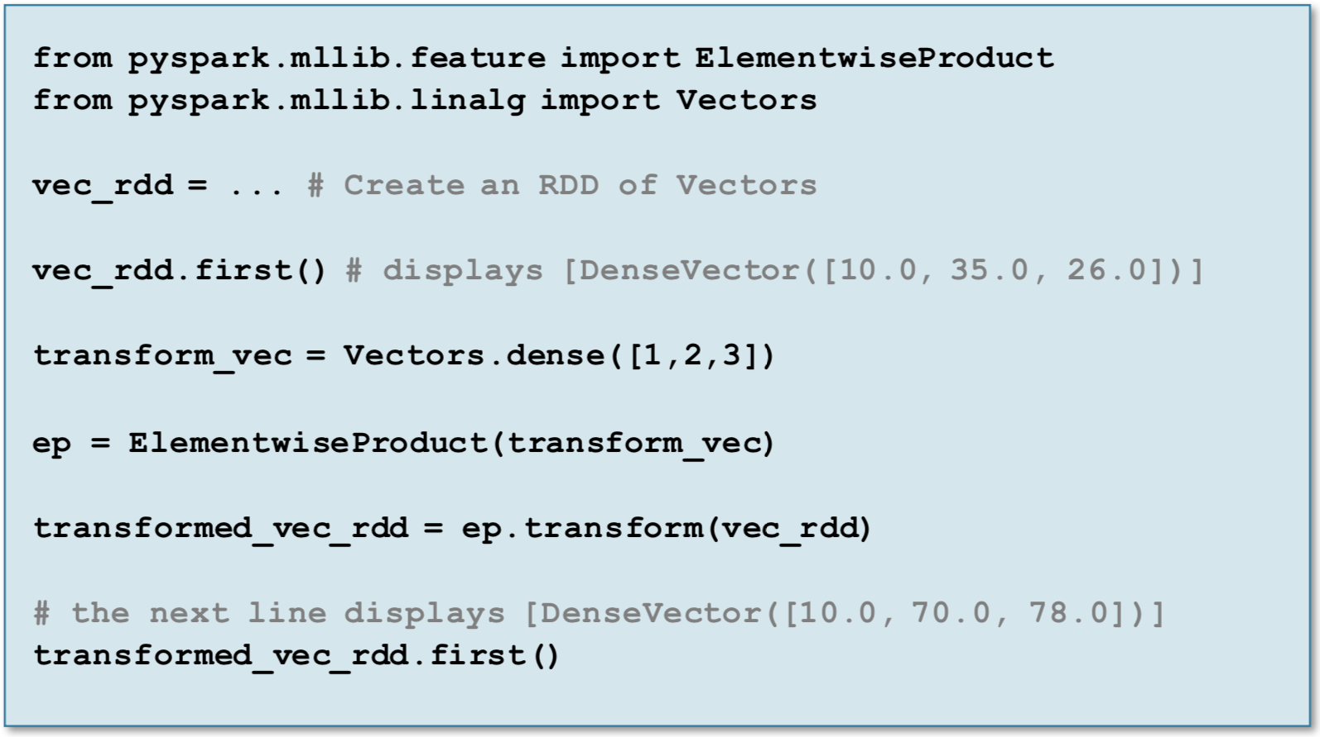
Machine Learning con Spark MLlib
Transformación de vectores con ElementwiseProduct (Python)

Slide 16
Machine Learning con Spark MLlib
Usando el StandardScaler
StandardScaler opera en un RDD [Vector]
Puede centrar y escalar cada elemento de los vectores en el RDD.
– Centro sobre la media con la opción withMean.
– Escale la desviación estándar a uno con la opción withStd.
Esta transformación requiere un ajuste a los datos antes de la transformación para determinar las estadísticas que se utilizarán.
Realice estos pasos para escalar datos:
– Crear una instancia de StandardScaler.
– Invoque el método de ajuste para ajustar el StandardScaler a los datos.
– Este método genera una instancia de StandardScalerModel.
– A continuación, ejecute el método de transformación de StandardScalerModel.
– El método de transformación devolverá un nuevo RDD.

Slide 17
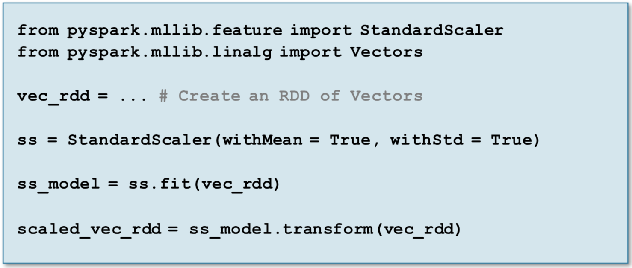
Machine Learning con Spark MLlib
Usando el StandardScaler en Python

Slide 18
Machine Learning con Spark MLlib
Reducción de dimensionalidad
La reducción de la dimensionalidad se refiere a la reducción del número de funciones a un subconjunto que contiene la mayor cantidad de información.
– Proporciona una vía directa para reducir datos de alta dimensión.
Ayuda a construir modelos al reducir potencialmente el ruido en los datos.
Spark MLlib soporta varias técnicas para la reducción de la dimensionalidad.
– La descomposición del valor singular (SVD) está contenida en mllib.linalg.
– El análisis de componentes principales (PCA) está contenido en mllib.feature.
Ambas técnicas actualmente solo son compatibles con las API de Java y Scala
– La teoría de las técnicas anteriores está más allá del alcance de este curso.

Slide 19
Machine Learning con Spark MLlib
Modelos de aprendizaje automático de MLlib
MLlib soporta cada una de las tres siguientes.
– Clasificación (y regresión)
– Filtrado Colaborativo – Clustering
MLlib ofrece variedad de modelos y algoritmos. – La elección del modelo depende de los datos y del problema a resolver.
Diferentes modelos y técnicas requieren diferentes tipos de entrada.
– Usar técnicas como mapeo y transformaciones para preparar datos.

Slide 20
Machine Learning con Spark MLlib
Filtrado Colaborativo
Los casos de uso de filtrado colaborativo incluyen.
– Recomendaciones de productos
– Publicidad dirigida
Actualmente, MLlib solo ofrece filtrado colaborativo de factor latente, utilizando un enfoque de factorización matricial. – Admite retroalimentación implícita y explícita como datos de entrada.

Slide 21
Machine Learning con Spark MLlib
Clustering
Los casos de uso de clustering incluyen.
– Segmentación de clientes.
– Preparación de datos. – Estudios epidemiológicos.
MLlib soporta las siguientes técnicas de clustering. – K-means.
– Streaming k-means. – Gaussian mixture model. – Power Iteration Clustering (PIC).
– Latent Dirichlet Allocation (LDA).

Slide 22
Machine Learning con Spark MLlib
Clasificación y Regresión
Los casos de uso de clasificación y regresión incluyen.
– Detección de fraude / anomalía.
– Predicción del comportamiento del cliente. – Reconocimiento de imagen.
MLlib soporta muchas técnicas de clasificación y regresión, tales como. – Regresión logística.
– Máquinas de Vector de Soporte Lineal (SVMs). – Árboles de decisión. – Random forests. – Naïve Bayes. – Regresión de mínimos cuadrados.
– Regresión de cresta (Ridge regression).
– Regresión de lazo (Lasso regression).

Slide 23
Machine Learning con Spark MLlib
Clasificación versus Regresión
La clasificación corresponde a predecir una etiqueta categórica.
– Puede tener múltiples etiquetas (debe ser discreta).
– El caso más simple es la clasificación binaria. – A menudo se utiliza para predecir resultados simples de sí/no.
– "¿Este cliente incumplirá con el préstamo?”.
– "¿Es este tumor maligno?”.
La regresión corresponde a la predicción de un valor numérico continuo. – El valor a predecir puede ser limitado o ilimitado.
– El caso más simple es la regresión lineal. – A menudo se utiliza para predecir precios o valores. – "¿Cuánto debería vender esta casa?" – "¿Cuántas personas votarán en esta elección?"

Slide 24
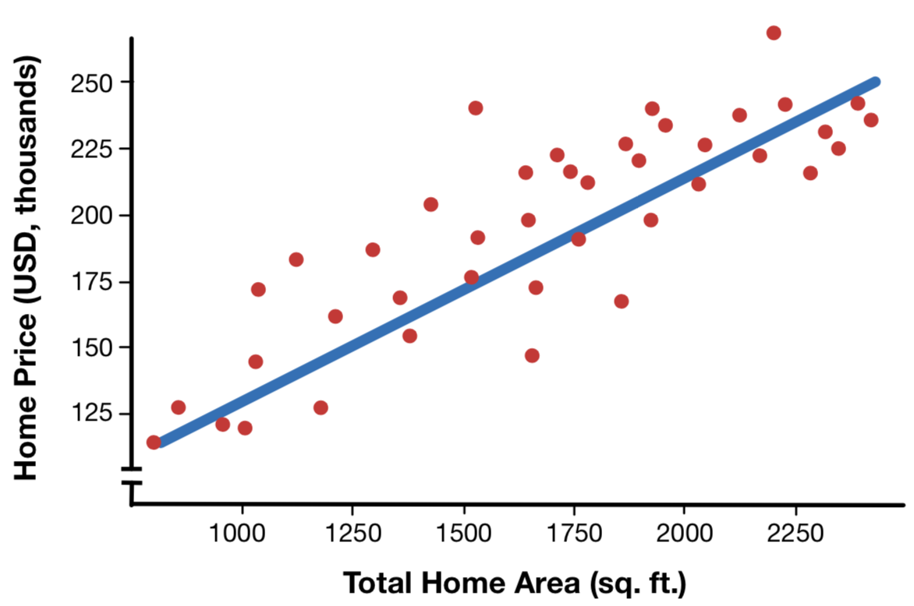
Machine Learning con Spark MLlib
Enfoque de regresión: Regresión lineal
Regresión lineal modela una relación lineal entre variables numéricas.
– Variables de características numéricas (independientes).
– Variable de etiqueta continua (dependiente).

Slide 25
Machine Learning con Spark MLlib
Fondo de regresión lineal
Por lo general, tienen más de una variable de función.
– Las características deben ser independientes entre sí.
Fórmula básica para la regresión lineal: Y = α + Xβ + ε
– Y es la variable dependiente.
– X son las variables independientes.
– α es el valor donde la línea intercepta el eje Y en X = 0.
– β es un vector que representa los coeficientes que muestran el cambio en Y por el cambio en X.
– ε representa una distribución aleatoria de error.

Slide 26
Machine Learning con Spark MLlib
Fondo de regresión lineal
α y β están determinadas por algoritmo.
– Un coeficiente β para cada variable característica.
– Elegido para minimizar el desacuerdo entre los datos observados y la línea de regresión.
Tenga en cuenta que el algoritmo a menudo tendrá un mejor rendimiento si las características se escalan y se centran (por ejemplo, mediante el uso de StandardScaler).

Slide 27
Machine Learning con Spark MLlib
Regresión lineal en MLlib Spark
En Spark MLlib, la regresión lineal se implementa en mllib.regression.LinearRegressionWithSGD.
– "WithSGD" se refiere al descenso de gradiente estocástico.
– SGD es un algoritmo de optimización iterativo.
– El algoritmo toma un RDD [LabeledPoint] como entrada, para el entrenamiento.
Para crear un modelo de regresión lineal.
– Llame al método de entrenamiento LinearRegressionWithSGD en un
RDD [LabeledPoint].
– En Scala, debe proporcionar adicionalmente el parámetro numIterations como
entrada al método del entrenamiento.
– El método de entrenamiento da como salida a un LinearRegressionModel.

Slide 28
Machine Learning con Spark MLlib
Regresión lineal en MLlib Spark
Los parámetros β para un modelo entrenado se almacenan en el atributo de ponderaciones.
Para hacer predicciones, llame al método de predicción de
LinearRegressionModel en un RDD [Vector].
– Los vectores en el RDD deben ser de la misma longitud que la característica de vectores utilizados en el entrenamiento.

Slide 29
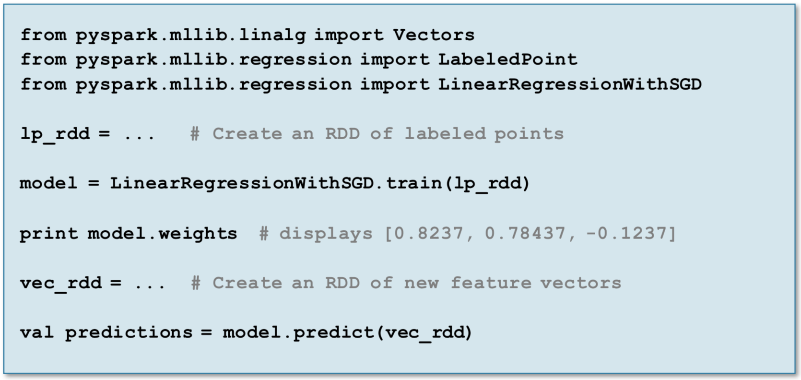
Machine Learning con Spark MLlib
Ejemplo: Regresión lineal en Python

Slide 30
Machine Learning con Spark MLlib
¿Qué es la regularización?
La regularización se refiere a las técnicas utilizadas para evitar que el modelo se adapte a los datos (ajuste de ruido en lugar de señal).
– Ayuda a evitar combinaciones de variables extremas y complicadas.
– El modelo puede ajustarse a los datos menos bien, pero debería ser más generalizado.
– Esto puede impedir que algunas variables dominen el modelo.
– También se utiliza para seleccionar qué variables son las más importantes para el modelo.
La regularización se implementa en el algoritmo que produce el modelo.
– Agrega un término extra que lo hace favorecer coeficientes más pequeños β.
Dos tipos comunes de regularización para la regresión lineal.
– L1 o Regulación LASSO.
– L2 o Regulación Ridge (también conocida como Tikhonov).

Slide 31
Machine Learning con Spark MLlib
¿Qué es la regularización?
L1 tiende a incitar a algunos β a ser cero.
– Se puede usar para permitir que el algoritmo seleccione variables con la mayor capacidad de predicción.
En Scala, se implementa dos algoritmos para regresión regularizada
– LassoWithSGD.
– RidgeRegressionWithSGD.
– También debe especificar los parámetros stepSize y regParam después de las numIterations.
– StepSize es un parámetro para la convergencia de algoritmos.
– El parámetro regParam especifica el nivel de regularización.
En Python, ambos se implementan en LinearRegressionWithSGD.
– Tipo de regularización especificado con el parámetro regType: L1 o L2.
– Nivel de regularización especificado con el parámetro regParam.
– No es necesario especificar parámetros adicionales.

Slide 32
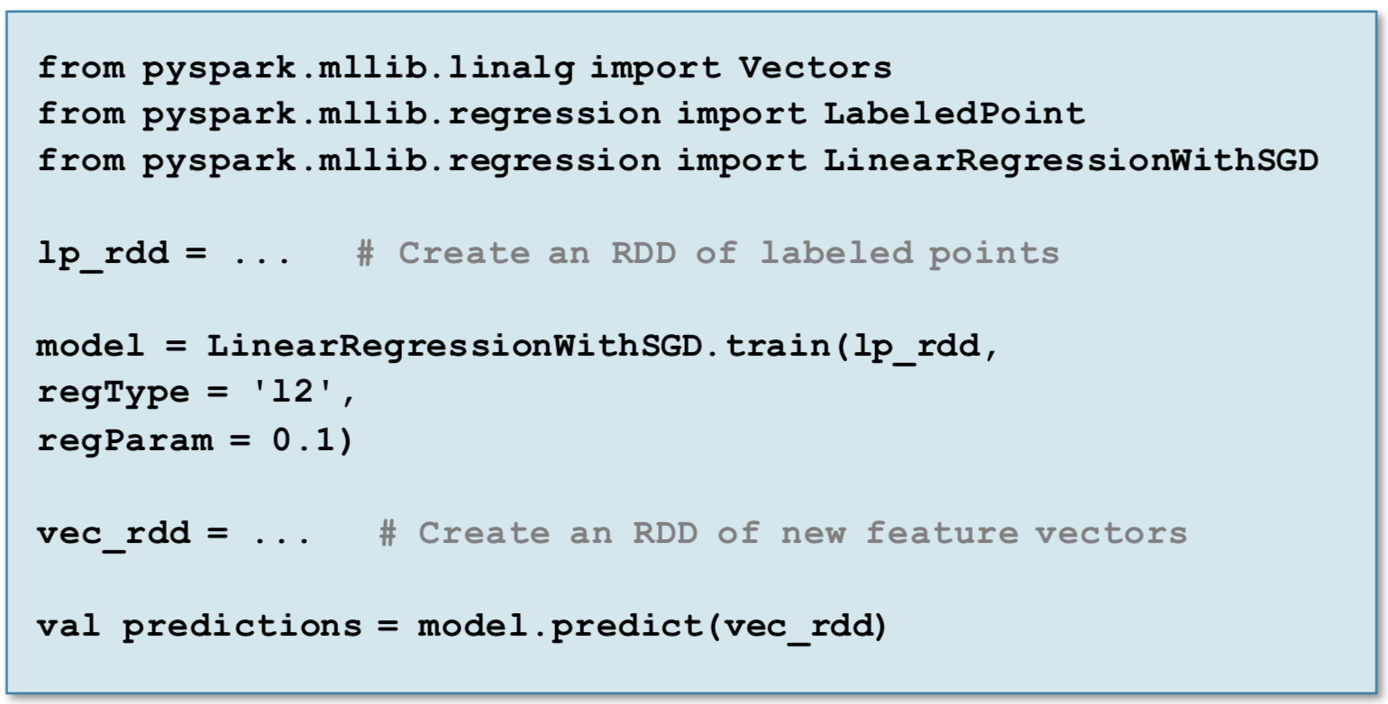
Machine Learning con Spark MLlib
Ejemplo: Regresión lineal con regularización en Python

Slide 33
Machine Learning con Spark MLlib
Puntos Esenciales
✓ El aprendizaje automático es el proceso de usar computadoras para aprender de los datos.
✓ Spark MLlib y Spark ML proporcionan una plataforma de aprendizaje automático escalable.
✓ MLlib contiene tipos especializados para aprendizaje automático y estadísticas.
✓ MLlib admite estadísticas básicas, una rica transformación de características y una funcionalidad avanzada de reducción dimensional.

